Slide 1
Mewy nad Bałtykiem
Marysia Wołyniak

Slide 2
Mewa
Nazwa pochodzi od niemieckiego słowa Möwe
Obejmuje gatunki wodne zamieszkujące cały świat.
Ptaki te charakteryzują się następującymi cechami:
krępy tułów o długich skrzydłach
duża głowa z mocnym prostym, zakończonym haczykiem dziobem
nogi o 3 palcach spiętych błoną pływną
doskonali lotnicy i pływacy, latając pokonują długie dystanse (Mewy właściwe nie nurkują)
na lądzie dobrze chodzą i biegają
żerują zarówno na lądzie jak i wodzie
często gnieżdżą się w koloniach

Slide 3
Mewy żyjące nad Bałtykiem
Mewa Srebrzysta
Mewa Siodłata
Mewa Pospolita

Slide 4
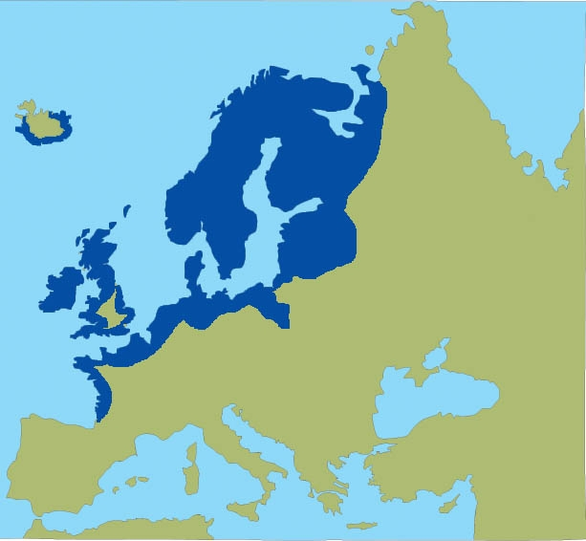
Mewa Srebrzysta
(Larus argentatus)
Długość ciała mewy to 54-64 cm
Młode ptaki są brunatno plamkowane. Z wiekiem zmieniają kolor na biały.
Mewa srebrzysta zaczęła się gnieździć w Polsce w końcu lat 60.
Obecnie gniazduje na dachach budynków i innych obiektach portowych.

Slide 5
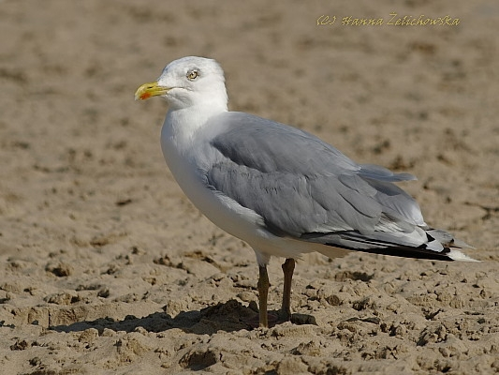
Mewa Srebrzysta
(Larus argentatus)
Gniazda buduje na ziemi wśród roślinności trawiastej.
Składa 2-3 oliwkowe brunatno plamkowane jaja. Wysiaduje je przez 28-30 dni. Młode uzyskują lotność po 35-40 dniach
żywi się różnego rodzaju pokarmem zwierzęcym i odpadkami.
zimuje na wybrzeżu
Jest gatunkiem chronionym

Slide 6
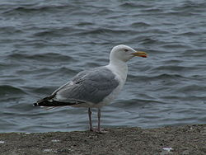
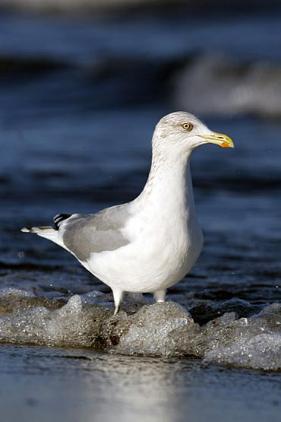
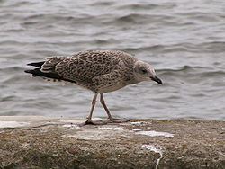
Powrót

Slide 7
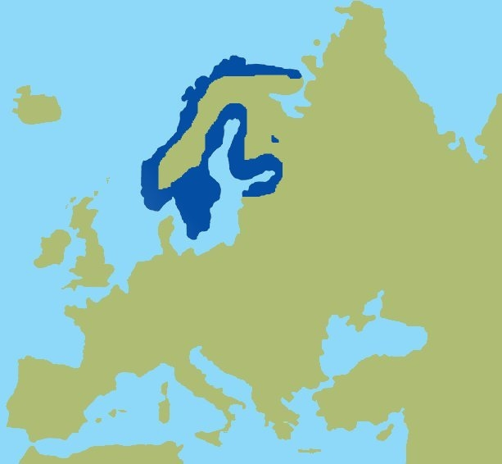
Mewa Siodłata
(Larus marinus)
Największa z mew nad Bałtykiem (Długość ciała: 62-80 cm)
Gniazdo buduje na klifach, plażach lub torfowiskach jako płytki dołek wyścielony trawą
Składa 2-3 oliwkowe brunatno plamkowane jaja.
Wysiaduje je przez 26-28 dni.
Młode uzyskują lotność po 7-8 tygodniach.

Slide 8
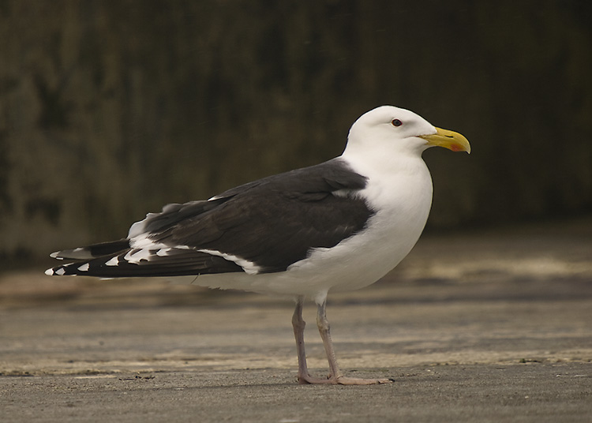
Mewa Siodłata
(Larus marinus)
Mewa jest wszystkożerna, poluje nawet sporej wielkości ptaki, ssaki i ryby, a także zjada różnego rodzaju odpadki
Jest ptakiem wędrownym. Przylatuje II-IV, odlatuje: VII-XII.
Część ptaków przebywa w Polsce cały rok.
Gatunek chroniony

Slide 9
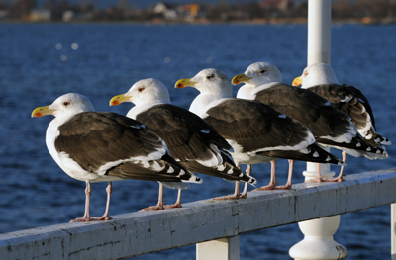
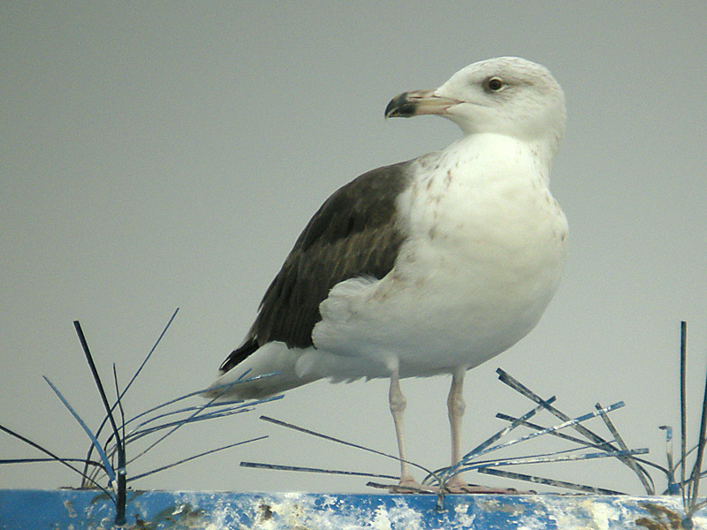
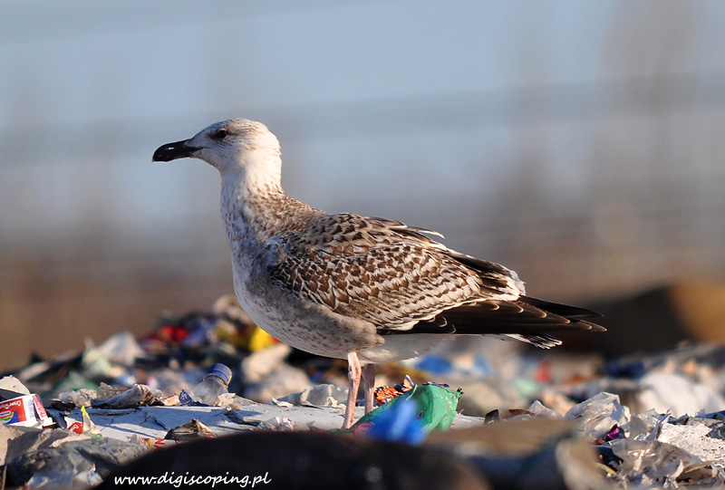
Powrót

Slide 10
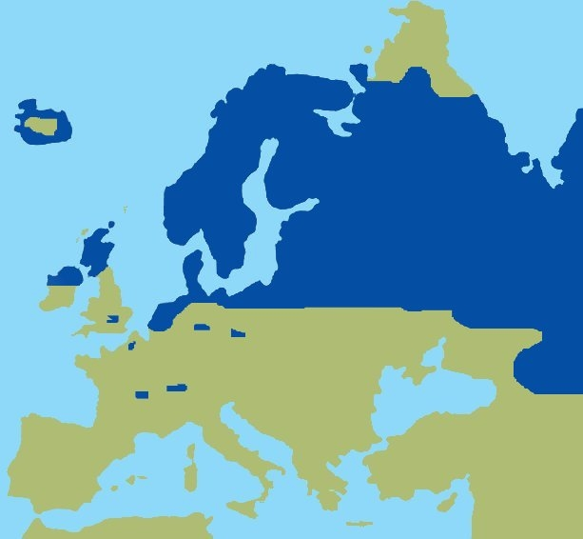
Mewa pospolita
(Larus canus)
Długość ciała: 38-46 cm
Gniazduje kolonijnie i w pojedynczych parach
Gniazdo w płytkim dołku na ziemi lub na różnego rodzaju przedmiotach i konstrukcjach wystających z wody
Składa 2-3 beżowe lub oliwkowe brunatno plamkowane jaja.

Slide 11
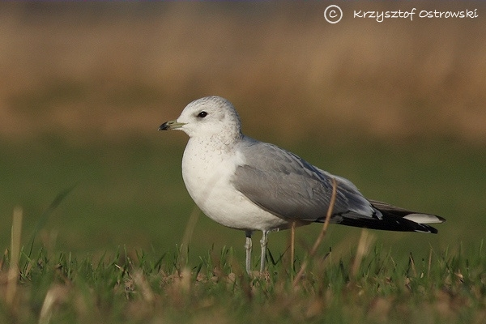
Mewa pospolita
(Larus canus)
Wysiadywanie 26-28 dni.
Pokarm różnorodny, ale z przewagą pokarmu zwierzęcego nad roślinnym, zjada też różnego rodzaju odpadki
Gatunek wędrowny. Przylot: III-IV, odlot: VII-XII.
Część ptaków zimuje.
Gatunek chroniony

Slide 12
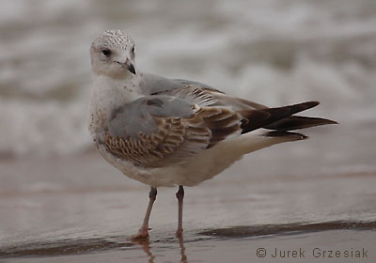
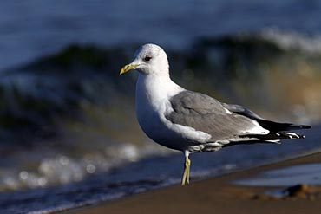
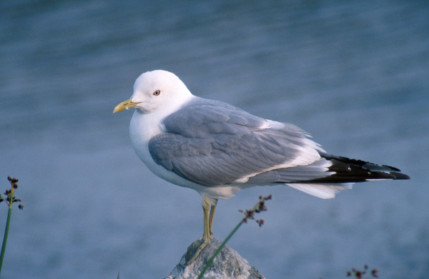
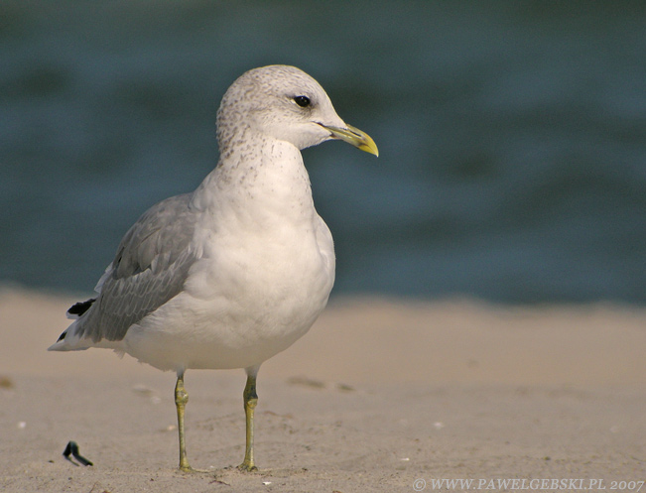

Slide 13
Koniec

